Slide 1
学前儿童游戏教程 主编 翟理红
象征游戏及指导

Slide 2
学习导图

Slide 3
象征性游戏是学前儿童阶段最典型的游戏形式，2岁以后的儿童游戏出现了“以物代物”，标志着儿童思维的概括化。象征性游戏的出现标志着儿童游戏进入了一个新的发展水平，游戏的性质发生了质的变化。
在我国幼儿园中最常见的象征游戏有角色游戏和表演游戏，还有一部分结构游戏。

Slide 4
角色游戏及指导

Slide 5
教学提纲
一、角色游戏的特点
二、角色游戏的结构要素
三、角色游戏的指导
四、 各年龄班角色游戏的指导

Slide 6
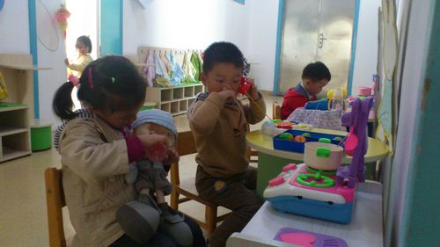
角色游戏
角色游戏是指儿童通过模仿和想象，扮演各种生活中的角色，创造性地反映现实生活的游戏。

Slide 7
一、角色游戏的特点
1.儿童的社会现实生活经验是角色游戏的源泉
2.角色游戏是儿童的一种创造性想象活动
创造性想象主要表现在三个方面：一是对游戏角色的假想（以人代人）；二是对游戏材料的假想（以物代物），儿童常常以一种物品代替另一种，还能一物多用。三是对游戏情景的假想（情景转换）。

Slide 8
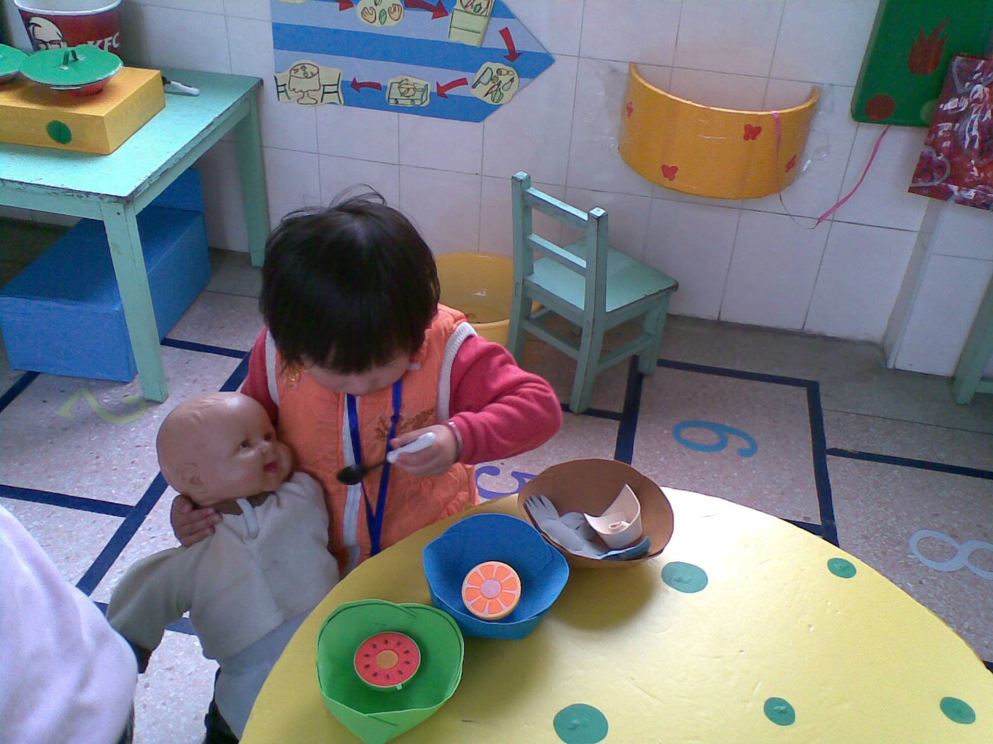
二、角色游戏的结构要素
1.游戏主题
2.角色扮演
3.假想
4.内在的游戏规则

Slide 9
三、角色游戏的指导
1.丰富儿童生活经验
丰富的生活经验是儿童角色游戏的源泉。儿童了解生活，积累经验越多，游戏中的角色行为、语言特色、主题情节也就也丰富。儿童的生活经验主要来自于家庭、幼儿园及其周边环境中的生活和见闻。因此，教师应从丰富儿童的幼儿园生活经验和指导家长丰富儿童家庭生活经验两个角度展开工作。

Slide 10
三、角色游戏的指导
2.创设适宜的游戏环境
（1）创设适宜的游戏空间
（2）提供丰富的玩具和游戏材料
（3）保证充足的游戏时间

Slide 11
三、角色游戏的指导
3.适时适度的为儿童游戏提供指导
（1）鼓励和帮助儿童按照自己的意愿提出游戏主题
（2）帮助儿童选择和分配角色
（3）适时适度指导儿童丰富和发展游戏情节

Slide 12
三、角色游戏的指导
4.引导儿童制定和遵守游戏规则
角色游戏需要制定和遵守的规则既包括内在的扮演角色和物品使用规则,也包括外在的开展游戏活动必须遵守的常规，包括不干涉他人的游戏、游戏结束收拾整理玩具和在游戏过程中友好相处、注意环境卫生等。

Slide 13
三、角色游戏的指导
5.恰当结束游戏并组织整理和评议
儿童角色游戏结束阶段的指导是必不可少的环节，教师既要能把握时机，恰当而圆满地结束一次角色游戏活动，又要通过组织评议游戏，分享游戏经验，为下一次角色游戏活动的开展做好充分的准备。

Slide 14
四、 各年龄班角色游戏的指导
小班:
小班是独自游戏和平行游戏的高峰期。对模仿成人的动作或玩具感兴趣，角色意识差，游戏的主要内容是重复操作、摆弄玩具，游戏的主题单一，情节简单，儿童之间相互交往少，主要是与玩具发生作用，与同伴玩相同或相似的玩具。教师应根据儿童的生活经验为儿童提供种类少、数量多、且形状相似的成型玩具，满足儿童平行游戏的需要，教师以平行游戏法指导儿童游戏，或以角色的身份加入游戏，用兴趣导向和问题导向的方法指导游戏，同时要注意规则意识的培养，让儿童在游戏中逐渐学会独立。
案例：小猪家的妈妈

Slide 15
四、 各年龄班角色游戏的指导
中班：
中班游戏内容、情节丰富起来；处于联合游戏阶段，想尝试所有的游戏主题，有了与别人交往的愿望，但却不具备交往的技能，常常与同伴发生纠纷。角色意识较强，有了角色归属感，会给自己找到一个角色，然后以角色的身份做所有想做的事，游戏情节丰富，游戏主题不稳定，在游戏中有频繁换场的现象。教师应为游戏提供丰富的材料，鼓励儿童玩多种主题或相同主题的游戏，在游戏中注意观察儿童游戏的情节及发生纠纷的原因，以平行游戏或合作游戏的方式指导游戏。通过讲评游戏引导儿童分享游戏的经验，以丰富游戏的主题和内容；指导儿童在实际操作中，学会并掌握交往的技能及相应的规范，以便帮助儿童进一步与同伴交往，学会在游戏中解决简单的问题。
案例：送花员

Slide 16
四、 各年龄班角色游戏的指导
大班：
大班游戏经验丰富，游戏主题新颖，内容丰富，能反映较为复杂的人际关系。游戏处于合作游戏阶段，喜欢与同伴一起游戏，能按自己的愿望主动选择并有计划地游戏，在游戏中自己解决问题的能力增强。教师应引导儿童一起准备游戏的材料及场地，多用语言指导儿童游戏，在游戏中培养儿童的独立性。观察儿童游戏的种种意图，给儿童游戏提供条件和机会；鼓励儿童在游戏中的创造，通过游戏讲评充分地讨论问题、分享经验，学会学习和创造。

Slide 17
实践与实训
项目一：自制角色游戏区游戏材料。
目的：尝试制作角色游戏区游戏材料。
要求：角色游戏区游戏材料的投放与自制，并作记录。
形式：小组合作。
项目二：观察指导幼儿角色游戏。
目的：能指导幼儿角色游戏并用白描式记录法记录游戏
要求：实地操作指导幼儿进行角色游戏，并作记录。
形式：独立完成。

Slide 18
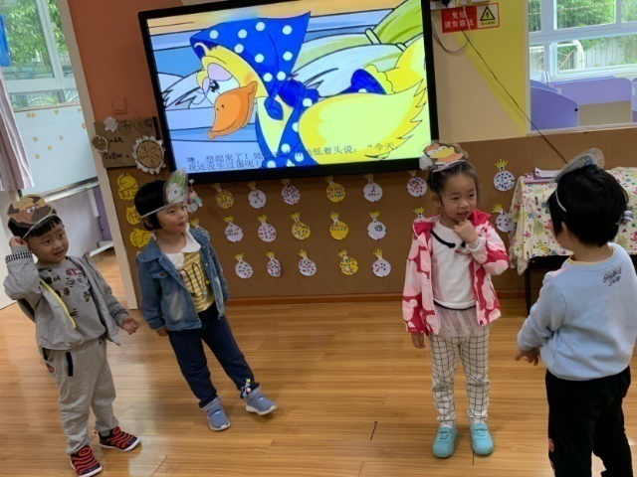
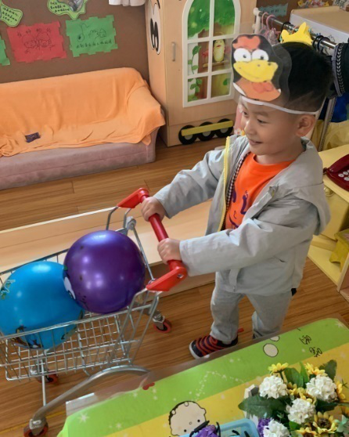
表演游戏及指导

Slide 19
教学提纲
一、表演游戏的特点
二、表演游戏的结构要素
三、表演游戏的指导
四、 各年龄班表演游戏的指导

Slide 20
一 表演游戏的概念
表演游戏，是指通过扮演文艺作品中的角色，再现文艺作品内容的游戏。例如，儿童演出的童话剧、歌舞剧、木偶剧、手偶剧、皮影戏、手影戏等。儿童通过对话、动作、表情来再现文学作品，可以丰富儿童的想象力和创造力，加深对故事的理解和兴趣，发展儿童的口语表达能力，并能培养儿童活泼的性格，促进儿童集体观念的形成。

Slide 21
二 表演游戏的特点
1.表演游戏是儿童的一种戏剧艺术活动
表演游戏和角色游戏很相似，都以扮演角色为手段，来反映现实生活。不同的是，角色游戏中儿童扮演的角色是现实生活中的各种人物，反映的是儿童的生活印象。而在表演游戏中，儿童扮演的是文艺作品中的角色，游戏的情节内容也是反映文艺作品的情节内容。表演游戏是一种具有特定内容的角色游戏，与成人演戏一样，是一种戏剧艺术活动。

Slide 22
二 表演游戏的特点
2.表演游戏重“游戏性”，轻“表演性”
表演游戏与戏剧表演的根本区别在于，表演游戏是儿童自己“自娱自乐”的活动，儿童只是因为“有趣好玩”而在“玩”，他们并不是为“观众”表演。在表演游戏活动中，儿童通常非常专注投入，根本不在乎有“人”在看他们。促使儿童持续活动的原因正是“好玩的”游戏活动本身，而不是来自外部的要求或奖赏。

Slide 23
三 表演游戏的结构要素
表演游戏的结构要素包括表演作品、表演技能、表征和想象。

Slide 24
三 表演游戏的结构要素
1.表演作品
儿童熟悉的文艺作品是诱发儿童表演的物质基础，儿童喜欢表演的作品，通常具有以下特点：具有有趣的内容与情节：表演游戏的作品情节既要主线简单明确、重点突出、脉络清晰，便于儿童理解记忆，又要情节起伏变化明显，情节发展节奏较快，并易于表演，如较集中的场景、鲜明有趣的人物性格、较强的动作性，音乐旋律与对话要简洁明了、富有韵律、重复率高并能和动作相配合，这样不仅可以增加表演的情趣，也有利于的儿童记忆和表现。

Slide 25
三 表演游戏的结构要素
2.表演技能
表演游戏的“表演性”特点决定了表演技能在表演游戏中的重要地位，儿童的表演游戏需要一定的表演技能做基础才能顺利开展并获得快乐和满足。儿童在表演游戏中需具备的最基本的表演技能有：
（1）口语表达技能
（2）歌唱表演技能
（3）形体表演技能

Slide 26
三 表演游戏的结构要素
3.场景与材料（表征）
开展表演游戏需要一定的物质条件的支撑，儿童需要在特定的服装、道具、舞台布景等环境条件刺激之下，才能充分激发和调动起开展表演游戏的愿望和积极性。表演游戏必需的物质准备包括简易的舞台和布景、典型的服装与道具等。

Slide 27
三 表演游戏的结构要素
4.想象性
表演游戏离不开想象，表演游戏中的想象来源于文艺作品中的内容、角色和情节。在表演游戏的开展过程中，儿童会自发地在头脑中将自己的言行与作品中的情节、人物联系起来，使所有对游戏材料的假想和对游戏动作与情境的假想都围绕作品展开。

Slide 28
四、表演游戏的设计与指导
表演游戏是一种重“游戏性”的戏剧表演，引导儿童的过程中要紧的是保持儿童“好玩”和“无观众”状态，同时要注意几个必须环节：了解文艺作品——提供表演的条件——创设表演机会。

Slide 29
四、表演游戏的设计与指导
1.选择适合儿童表演的文艺作品，熟悉文艺作品，理解作品内容，开展创造性想象
文艺作品，应当有特定的情景、性格明朗的各种角色、生动有趣起伏的情节、简明形象的语言，短小而又能说明一两个道理。例如《龟兔赛跑》，角色性格明朗，有对话、独白，适合儿童表演。

Slide 30
四、表演游戏的设计与指导
2.提供表演游戏的物质条件，鼓励儿童主动创造表演所需的物质条件
为儿童提供表演游戏的环境和物质材料——服装、道具、布景，是儿童进行表演游戏的重要条件。表演游戏一般需要以下一些材料。

Slide 31
四、表演游戏的设计与指导
（1）简易的舞台与布景
儿童表演的场景应力求简单，如儿童用两把小椅子将观众与演员隔开，就产生舞台的场景。木偶台可以用一块幕布把操纵者遮住。有条件时，可以给孩子们做个木偶、皮影的小舞台，以增加游戏表演的情趣。
表演用的布景应造型夸张、色彩鲜明，可以结合美工活动，让孩子们一起来设计、制造。

Slide 32
四、表演游戏的设计与指导
（2）服装与道具
服装与道具是表演游戏中不可缺少的物质材料。它能吸引儿童，激发儿童游戏的意愿与兴趣，提示儿童在一定游戏情景中进行表演。儿童表演游戏用的服装与道具，可以象征性的表现角色所具有的显著标志。

Slide 33
四、表演游戏的设计与指导
3.指导儿童表演的技能，鼓励儿童自然、生动地表演
（1）教师示范表演
（2）教师与儿童共同表演
（3）利用儿童的生活经验，对儿童进行表演技能训练
（4）启发并尊重儿童的创造性表演

Slide 34
各年龄班表演游戏特点及指导
小班：小班幼儿能在教师引导下较完整的按照情节用语言和动作完成较简短的表演游戏，但是表演动作单一，表演能力参差不齐。所以表演游戏一般在中大班开展较多。教师要激发儿童表演的兴趣，让儿童愿意选择并扮演角色，感受与同伴一起表演的乐趣。
中班：中班教师要加强儿童对故事情节的掌握，可用较夸张的语气或者动作激发儿童的表演兴趣，让儿童大胆的模仿，提高儿童的语言表达能力和形体表演技能。
大班：大班幼儿的表演游戏从一般性表演上升到生动性表演，能用丰富的语言和动作完成表演。教师要为儿童创设表演的舞台，提供丰富的服饰、道具和造型，鼓励儿童参与表演环境的创设，引导儿童合作进行有创意的表演。

Slide 35
【思考与练习】
1.举例说明象征性游戏在儿童发展中的重要价值？
2.以下案例是一则大班儿童的“卖方便面”游戏（根据上海南西幼儿园徐则民老师的口述案例制作），你认为它体现了儿童象征性游戏的哪些特点？针对儿童的叫卖内容，你要不要介入，为什么？

Slide 36
实践与实训
项目一：角色游戏区的设计及实操
目的：会根据儿童年龄特点进行角色游戏区材料的投放。
要求：选择年龄对象及主题，对角色游戏区进行实样设计；材料选择遵循因地制宜和利废利旧原则。
形式：5-6人小组合作。在实训室进行实样完成。没有条件的提供设计方案并现场解说。
项目二：综合表演技能训练
目的：能通过材料诱发和支持儿童的表演游戏。
要求：能为儿童不同类型表演游戏，如儿童剧、手偶剧、木偶剧、皮影戏、手影表演，提供游戏条件；具备制作1-2种游戏表演舞台的能力；具备玩手20个手影游戏的能力；具备操作1部木偶剧或手偶戏或儿童表演剧的能力。
形式：5-6人小组合作

Slide 37
游学在线
课证融合
选择题：
角色扮演最基本的成分，也是最早出现的成分是（ A ）
A角色行为 B角色意识 C角色语言 D 主题

Slide 38
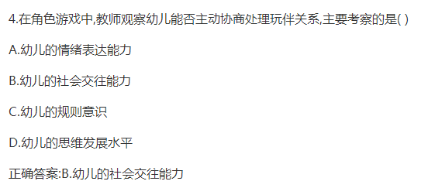

Slide 39
《学前游戏论》自考题

Slide 40
牵手
童年

